Slide 1


Rapport de stage
Génie électromécanique
Super Twisting Implementation for
Quadcopter control
Réalisé par :
KINANI Abdelmoughit
TAHER Anas
Mr. Taleb Mohammed | Jury et Encadrant (ENSAM )
Année universitaire 2020 - 2021

Slide 2
Plan
01
Context et problématique
02
Théorie
03
Réalisations
04
Conclusions et Perspectives

Slide 3
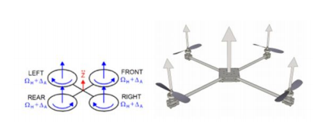
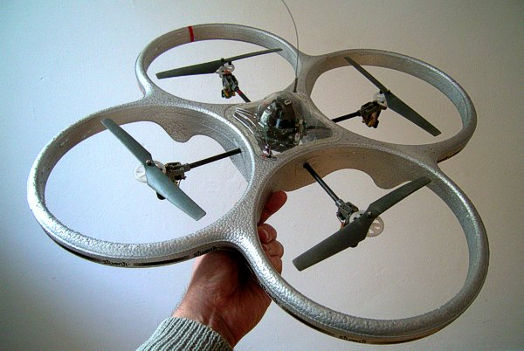
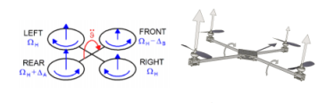
Introduction
Contexte du projet
Théorie
Réalisations
Conclusion et perspectives
Présentation des drones
Problématique
Démarche suivis

Slide 4
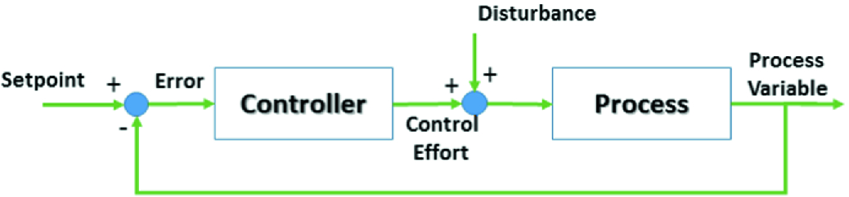
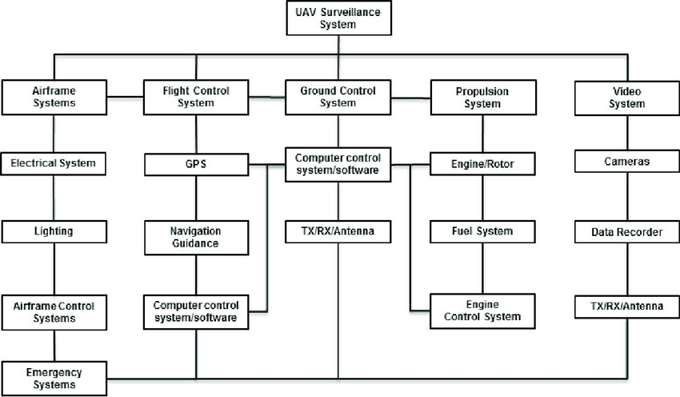

Introduction
Contexte du projet
Théorie
Réalisations
Conclusion et perspectives
Présentation des drones
Problématique
Démarche suivis

Slide 5
Introduction
Contexte du projet
Théorie
Réalisation
Conclusion et perspectives
2
Étude du capteur IMU
Présentation des drones
Modélisation et simulation physique d’une version simplifié et mise en place de la méthode de contrôle
Problématique
Démarche
3
1
Démarche suivis
Recherches bibliographiques et documentation sur l’état d’art en matière de méthodes de contrôle
Implémentation de la méthode sur carte Arduino par la fonction Code generation Simulink
4

Slide 6
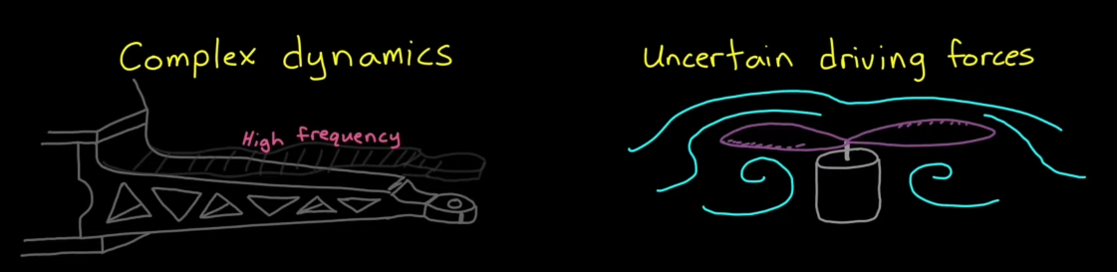
Introduction
Contexte du projet
Théorie
Réalisations
Conclusion et perspectives
Contrôle robuste
Robust Control
Un contrôleur est dit robuste si il est capable d’asservir/réguler le système même sous des perturbations non modélisées ou des paramètres du modèles incertains.
Sliding Mode Control
Super Twisting Control

Slide 7
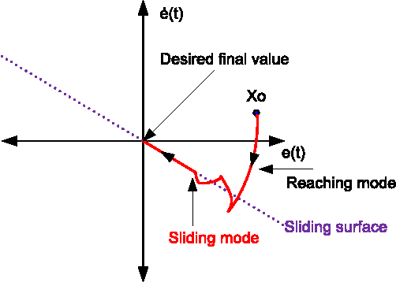
Introduction
Contexte du projet
Théorie
Contrôle
Conclusion et perspectives
Contrôler la dynamique du système dans l’espace des phases
On définit alors Sliding Surface S
Lorsque S=0 on dit alors que le système est en Sliding mode
Posons par exemple S=e ̇+e
Dans ce cas lorsque le système atteint S=0 , le système est déterminer par l’équation dynamique e ̇+e=0.
L’objectif du contrôleur est de commander le système pour qu’il atteint le la surface de glissement et d’y rester.
Contrôle robuste
Sliding Mode Control
Super Twisting Control

Slide 8
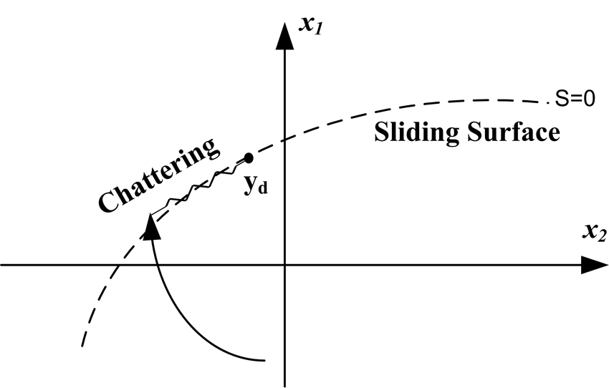
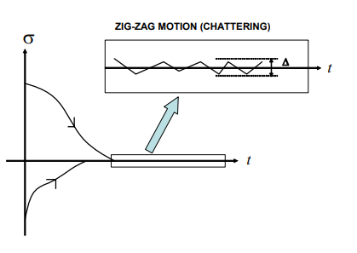
Introduction
Contexte du projet
Théorie
Réalisations
Conclusion et perspectives
Limite du Sliding Mode control
En théorie, Sliding Mode control nécessite une fréquence de commutation infini.
En pratique, Tout système possède une inertie et tout mouvement de haute fréquence est atténué.
Ceci crée un phénoméne indisérable nommé Chattering, il s’agit d’un movement zig-zag autour de la Sliding Surface.
Contrôle robuste
Sliding Mode Control
Super Twisting Control
Sliding Mode Control d’ordre supérieur
Pour éliminer ou diminuer l’effet du chattering on utilise un modèle plus précis, On augmente les contraintes du sliding mode.
Dans le cas du super-twisting S=0 et S ̇=0.

Slide 9
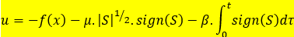
Introduction
Contexte du projet
Théorie
Réalisations
Conclusion et perspectives
La commande de l’algorithme Super Twisting Sliding Mode Control est donnée par:
Contrôle robuste
Sliding Mode Control
Super Twisting Control

Slide 10
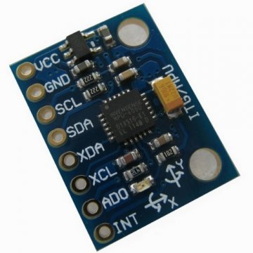
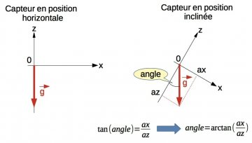
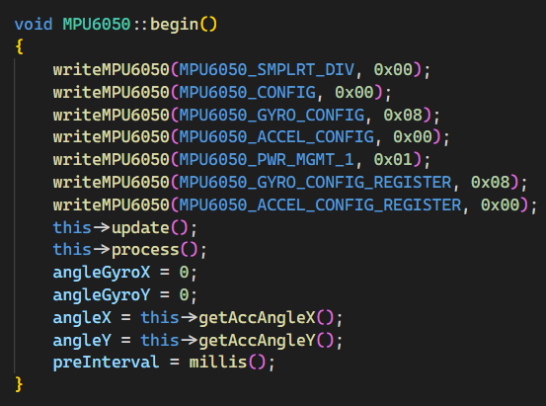
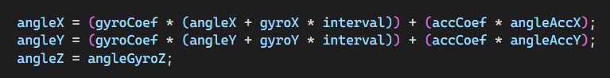
Introduction
Contexte du projet
Théorie
Réalisations
Conclusion et perspectives
MPU6050
Présentation de la méthode
Contrôle par carte Arduino
Modélisation Matlab
Contrôle par Arduino

Slide 11
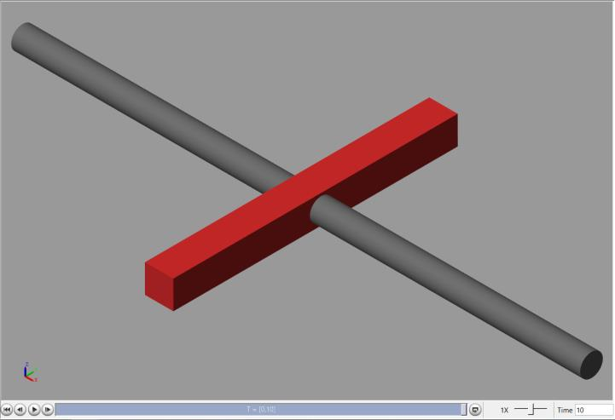
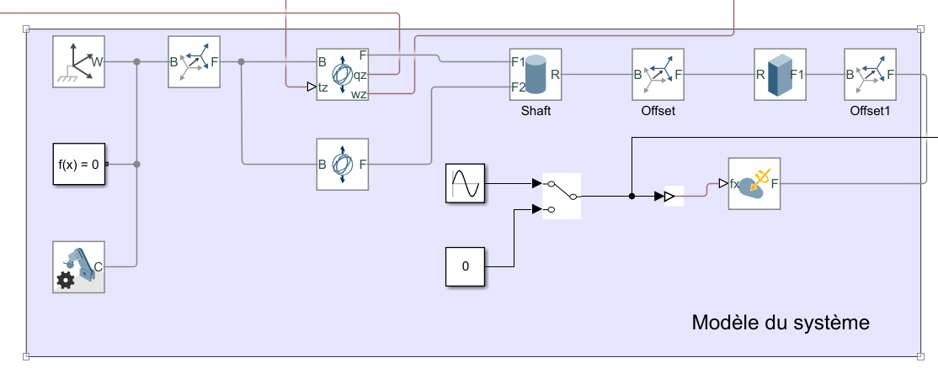
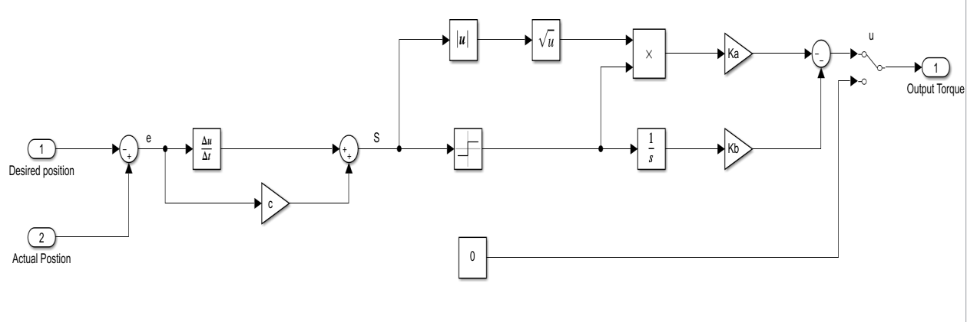
Introduction
Contexte du projet
Théorie
Réalisations
Conclusion et perspectives
MPU6050
Modélisation Matlab
Contrôle par Arduino

Slide 12
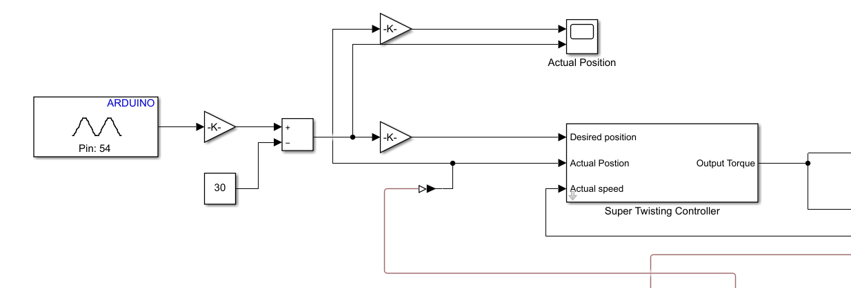
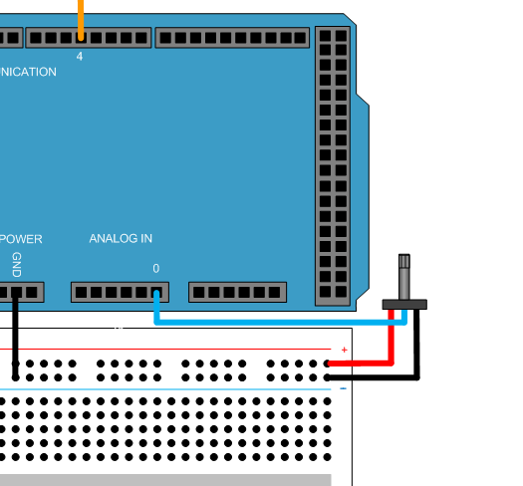
Introduction
Contexte du projet
Théorie
Réalisations
Conclusion et perspectives
MPU6050
Modélisation Matlab
Contrôle par Arduino

Slide 13
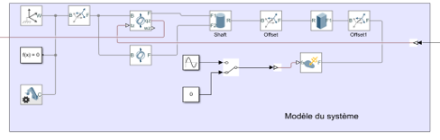
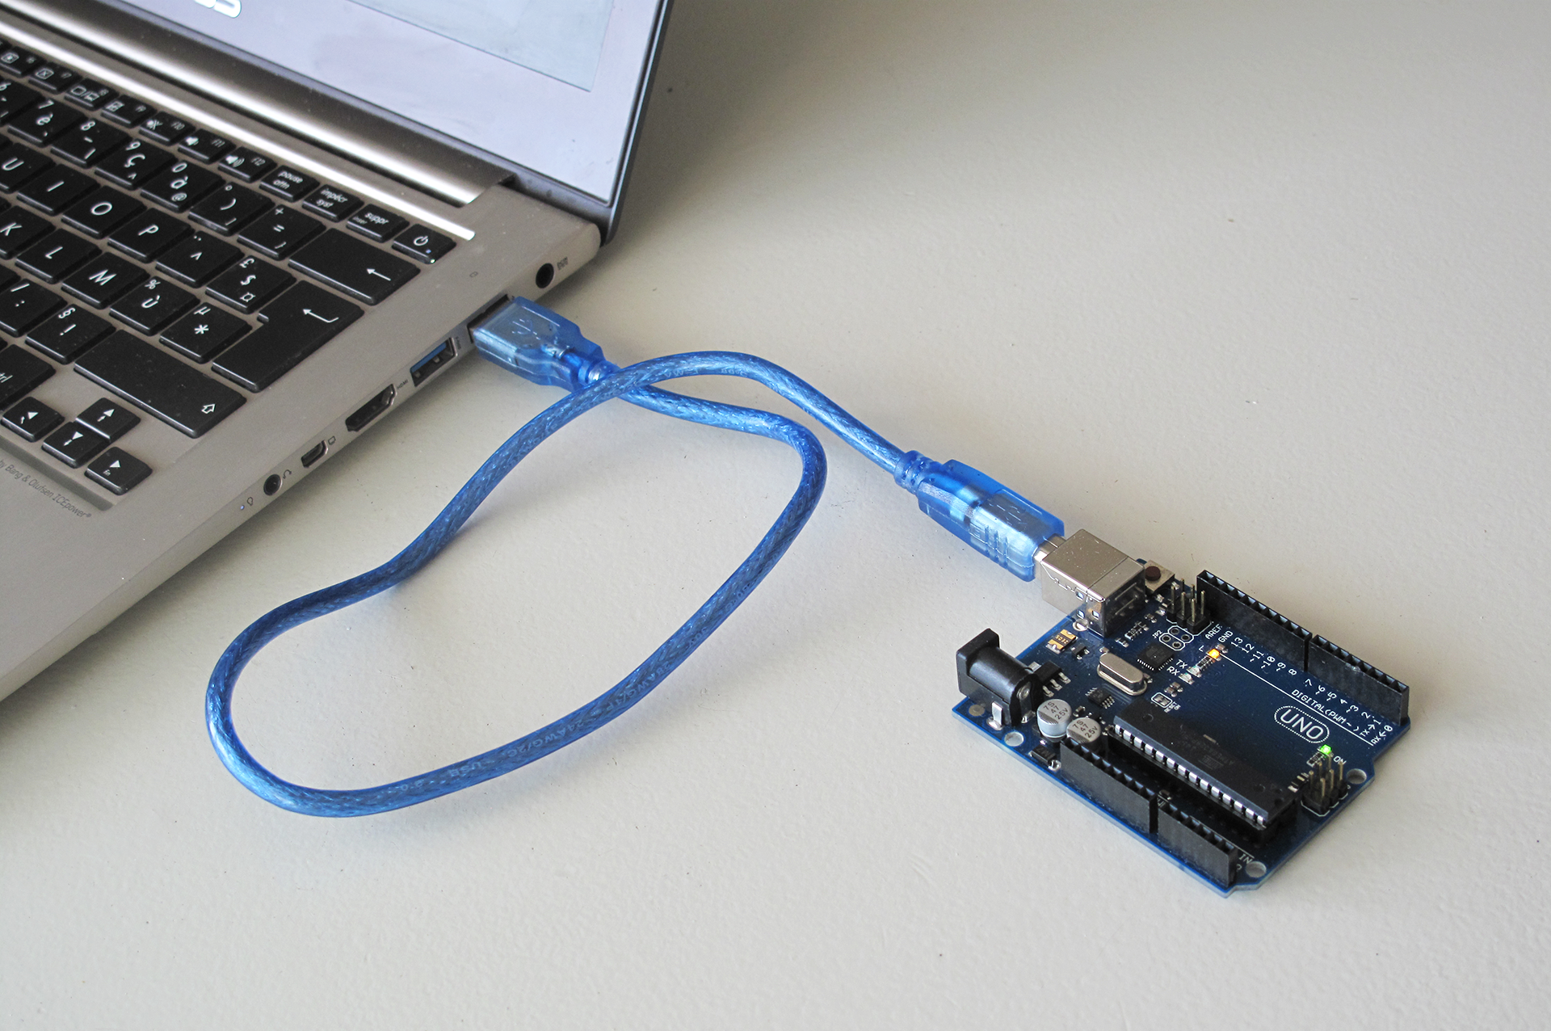

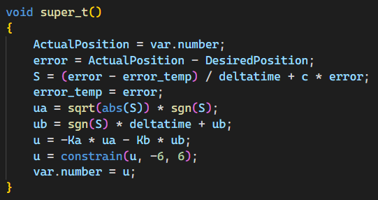
Introduction
Contexte du projet
Théorie
Réalisations
Conclusion et perspectives
MPU6050
Modélisation Matlab
Contrôle par Arduino

Slide 14
Merci pour Votre Attention

